Slide 1
Casus implementatie problemen koppeling SWVO
Opdracht 7 december 2020

Slide 2

Situatie beschrijving
Juni 2020 overeenkomst Veere en SWVO
(SWVO = Samenwerkingsverband Welzijnszorg Oosterschelderegio)
Per 01-01-2021 verwerkt SWVO onze WMO berichten
(WMO berichten zijn de electronische opdrachten naar de zorgleveranciers vanuit de gemeente)
Onderdeel van het overkoepelend contract
Technische inrichting realiseren
Functionele inrichting realiseren
Dead-line 1 januari 2021

Slide 3




Betrokken partijen
Gemeente Veere
  Opdrachtgever en belanghebbende
SWVO
  Belanghebbende
Acknowledge
  ICT leverancier SWVO
PinkRoccade
  ICT leverancier gemeente Veere

Slide 4
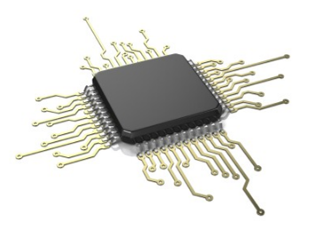
Implementatie problemen
Techniek randvoorwaardelijk voor 01-01-2021
Technische realisatie loopt uit
Verwachting Veere van ICT Leveranciers
Reden volgens Veere slechte/geen communicatie
Communicatie is niet gericht
Vragen blijven liggen
Mogelijk gevolg is niet halen van dead-line

Slide 5
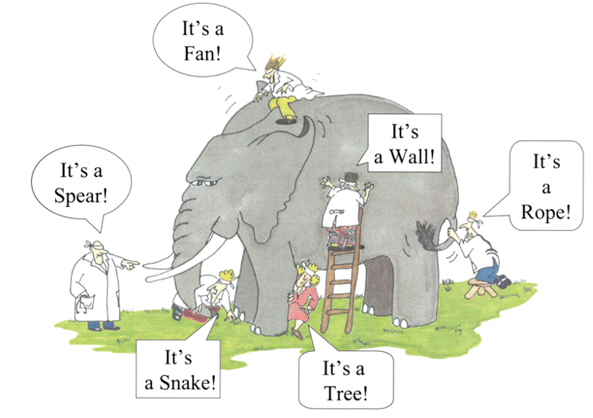
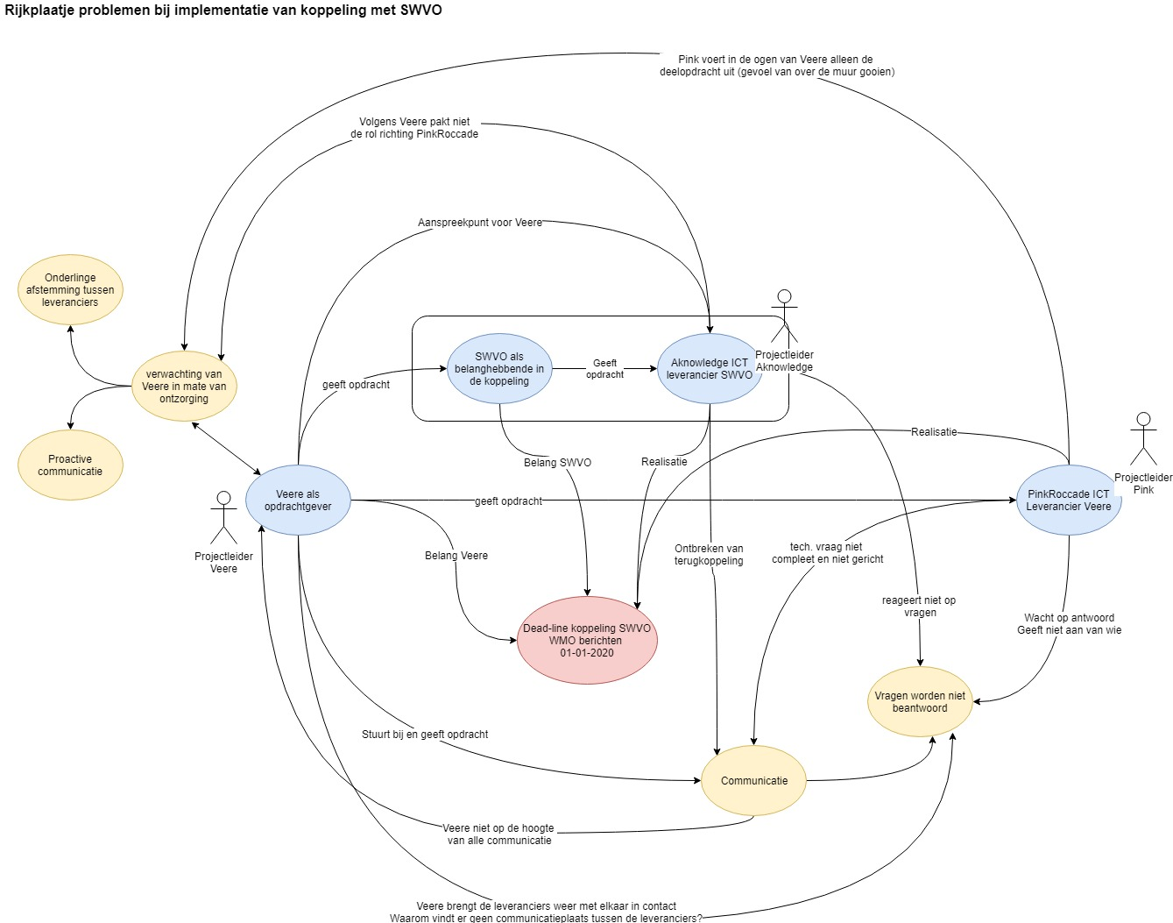
Rijk plaatje van situatie

Slide 6

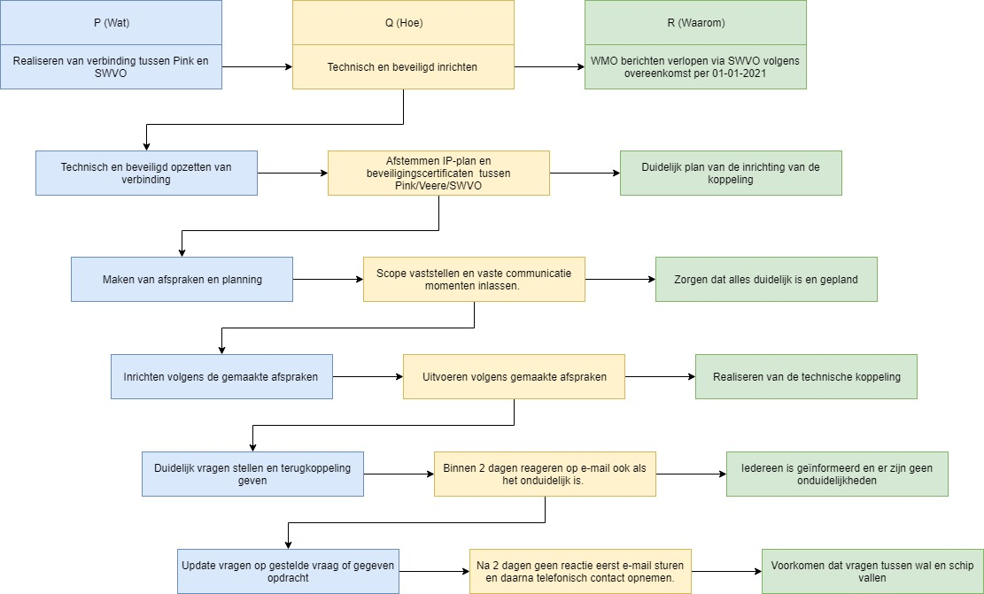
PQR methode en overzicht

Slide 7

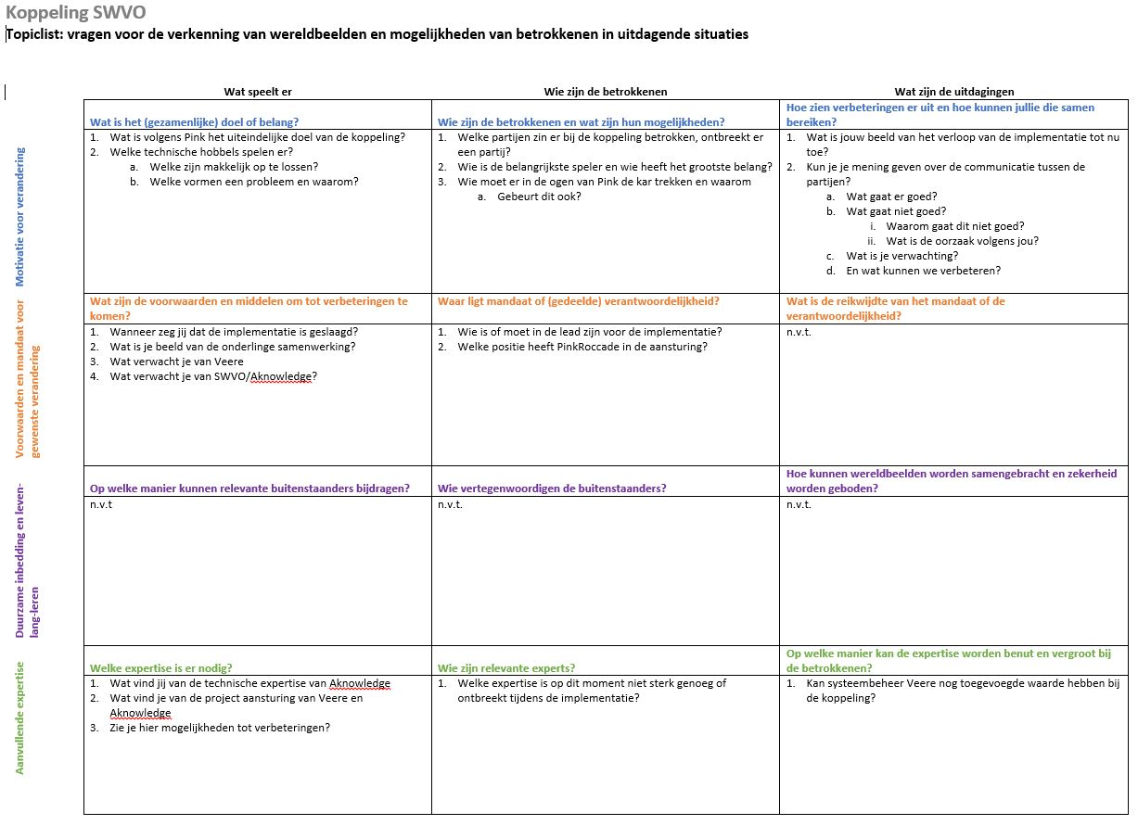
Topiclist rake vragen

Slide 8

Gesprek met PinkRoccade
Gesprek met project leider PinkRoccade
Communicatie Veere is goed
Communicatie Acknowledge minder
Het belang van PinkRoccade is er niet
Erkent dat bericht niet gericht zijn
Technische kennis (certificaten) niet goed bij Acknowledge
Verwacht dat Acknowledge de lead neemt
Helder en blij dat ik dit probleem aansnij (had het beeld niet)
Acties ingepland:
  Week 50 gesprek met de 3 projectleiders
  Duidelijk afstemming van planning en taken maken
  Bewaken van communicatie en taken door alle partijen

Slide 9
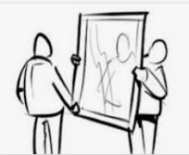
Reflectie van het proces
Goede voorbereiding is het halve werk
Het voorbereiden maakte me ook bewust van mijn eigen wereldbeeld (gekleurd door frustratie)
PQR lastig, snel te veel details
Notities maken tijdens het gesprek niet gemakkelijk
Meer doorvragen is een aandachtspunt
Het gesprek zelf ging goed
(goede structuur, en leidraad voor het gesprek)
Opvallend dat Pink een ander beeld had
Na toelichting herkende Pink inderdaad de stroeve communicatie
Had graag ook een gesprek gehad met de projectleider van Acknowledge

Slide 10
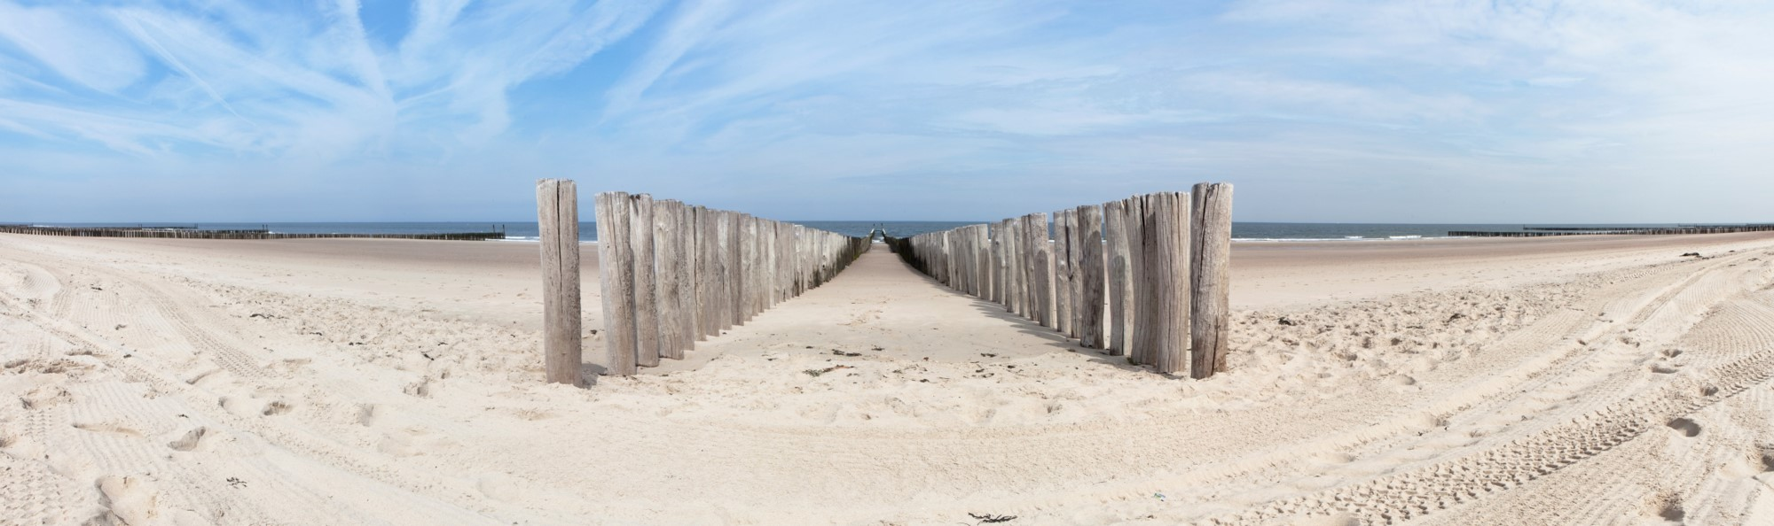
Einde presentatie

